Slide 1
БЮДЖЕТ ДЛЯ ГРАЖДАН
К проекту Решения Совета Лежневского муниципального района «О бюджете Лежневского муниципального района на 2015 год и на плановый период 2016 и 2017 годов»

Slide 2
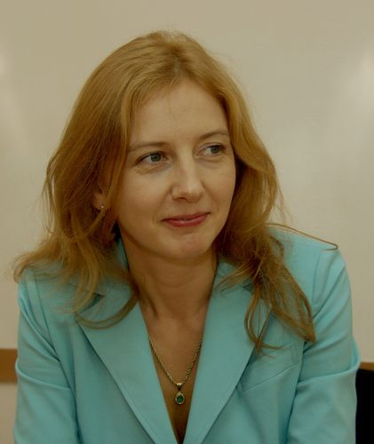
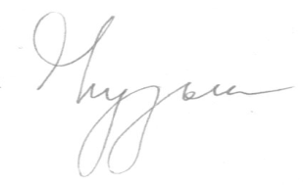
Уважаемые жители Лежневского муниципального района!
В эти дни мы ведем работу над самым важным документом района на ближайшие три года - проектом бюджета Лежневского муниципального района на 2015 год и плановый период 2016 и 2017 годов. Его формирование - это сложный процесс, в который должны быть вовлечены все граждане.
Проект бюджета разрабатывался в непростых условиях замедления роста экономики как в целом по России, так и в Ивановской области и Лежневском муниципальном районе. Вместе с тем, будут обеспечены финансированием все обязательства, взятые районом, в том числе и выполнение майских указов Президента Российской Федерации.
В работе над проектом бюджета мы уделяем особое внимание повышению открытости и прозрачности этого процесса. Такую задачу перед субъектами Российской Федерации и муниципальными образованиями поставил и глава государства Владимир Путин в своем Бюджетном послании.
Проект главного финансового документа Лежневского муниципального района рассматривался на заседаниях Совета Лежневского муниципального района, в рамках публичных слушаний, обсуждался на встречах с общественностью. При этом для нас важно в доступной форме донести до жителей района информацию о распределении бюджетных средств по приоритетным направлениям социально-экономического развития, о ключевых мероприятиях муниципальных программ Лежневского муниципального района.
Этому призван способствовать «Бюджет для граждан», материалы которого размещены на сайте Администрации Лежневского муниципального района. Информация на интернет-ресурсе доходчиво раскрывает основные понятия российского законодательства о бюджетном процессе, содержит параметры доходной и расходной частей бюджета Лежневского муниципального района. Кроме того, подробно изложены основные положения муниципальных программ Лежневского муниципального района.
«Бюджет для граждан» позволит каждому жителю района изучить основные направления расходования бюджета Лежневского муниципального района по отраслям экономики и социальной сферы. Мы также открыты для ваших замечаний и конструктивных предложений.
Глава администрации Лежневского
муниципального района О.С. Кузьмичева

Slide 3
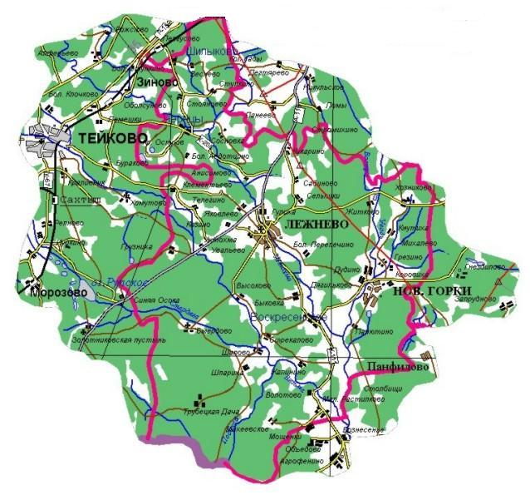
Лежневский район
Территория- 750 кв.км
Численность населения на
01.01.2014 – 19221,0 человек

Slide 4
Что такое «бюджет для граждан»?
«Бюджет для граждан» – аналитический документ, разрабатываемый в целях предоставления гражданам актуальной информации о проекте бюджета Лежневского муниципального района в формате, доступном для широкого круга
пользователей. В представленной информации отражены положения проекта
бюджета Лежневского муниципального района на предстоящие три года: 2015 год и 2016-2017 годы
«Бюджет для граждан» нацелен на получение обратной связи от граждан,
которым интересны современные проблемы муниципальных финансов в
Лежневском муниципальном районе.

Slide 5
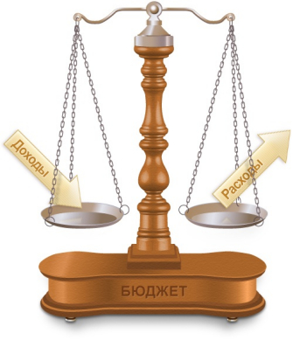
Что такое бюджет?
БЮДЖЕТ - форма образования и расходования денежных средств, предназначенных для финансового обеспечения задач и функций государства и местного самоуправления.
ДОХОДЫ БЮДЖЕТА - поступающие в бюджет денежные средства.
РАСХОДЫ БЮДЖЕТА - выплачиваемые из бюджета денежные средства.
Если расходы бюджета превышают доходы, то бюджет формируется с дефицитом. При дефицитном бюджете растет долг и (или) снижаются остатки. Превышение доходов над расходами образует профицит. При профицитном бюджете снижается долг и (или) растут остатки. Сбалансированность бюджета по доходам и расходам – основополагающее требование, предъявляемое к органам, составляющим и утверждающим бюджет.

Slide 6
КАКИЕ ЭТАПЫ ПРОХОДИТ ПРОЕКТ БЮДЖЕТА?
СОСТАВЛЕНИЕ ПРОЕКТА БЮДЖЕТА Работа по составлению проекта бюджета Лежневского муниципального района начинается за 9 месяцев до начала очередного финансового года. Постановлением главы администрации Лежневского муниципального района от 01.10.2012г. № 572утвержден Порядок составления проекта бюджета Лежневского муниципального района на очередной финансовый год и плановый период, в котором определены ответственные исполнители, порядок и сроки работы над документами и материалами, необходимыми для составления проекта бюджета. Непосредственное составление бюджета осуществляет Финансовый отдел администрации Лежневского муниципального района
1
РАССМОТРЕНИЕ ПРОЕКТА БЮДЖЕТА Проект бюджета Лежневского муниципального района до конца текущего года рассматривается и одобряется Главой администрации Лежневского муниципального района для внесения его в Совет Лежневского муниципального района не позднее 15 ноября текущего финансового года. Далее по проекту бюджета проводятся публичные слушания. Проект бюджета размещается на официальном сайте Администрации Лежневского муниципального района в сети «Интернет». Совет Лежневского муниципального района рассматривает проект о
бюджете в двух чтениях
2
УТВЕРЖДЕНИЕ ПРОЕКТА БЮДЖЕТА Проект бюджета Лежневского муниципального района утверждается Советом Лежневского муниципального района в форме Решения Совета Лежневского муниципального района
3

Slide 7
НА ЧЕМ ОСНОВЫВАЕТСЯ СОСТАВЛЕНИЕ ПРОЕКТА БЮДЖЕТА?
Прогноз социально-экономического развития Лежневского муниципального района
Бюджетное послание Президента Российской Федерации
Проект бюджета
Основные направления бюджетной и налоговой политики Лежневского муниципального района
Муниципальные программы Лежневского муниципального района

Slide 8
Основные направления бюджетной и налоговой политики Лежневского муниципального района на 2015 – 2017 годы
Обеспечение сбалансированности районного бюджета
Увеличение доходной базы района за счет развития малого и среднего предпринимательства и увеличение численности занятых в секторе экономики
Повышение эффективности бюджетных расходов
Повышение качества образовательных услуг и обеспечение возможности для населения Ивановской области получить качественное образование
Развитие физической культуры и массового спорта, обеспечение доступности занятий спортом для всех слоев населения, содействие развитию туризма

Slide 9
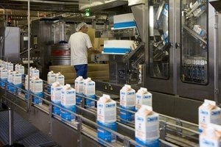
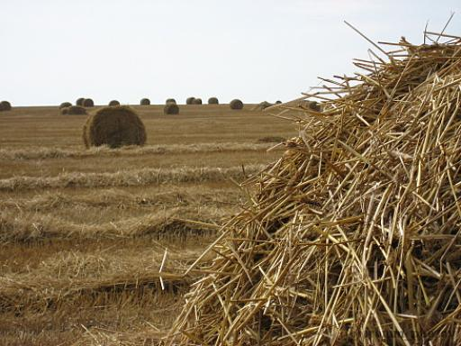
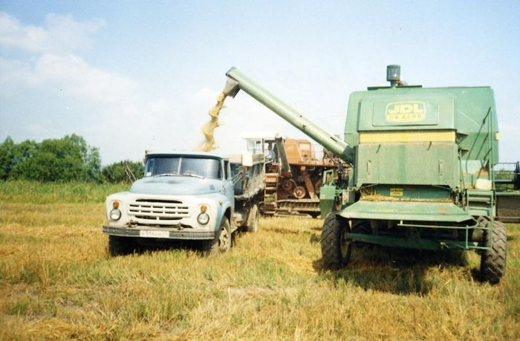
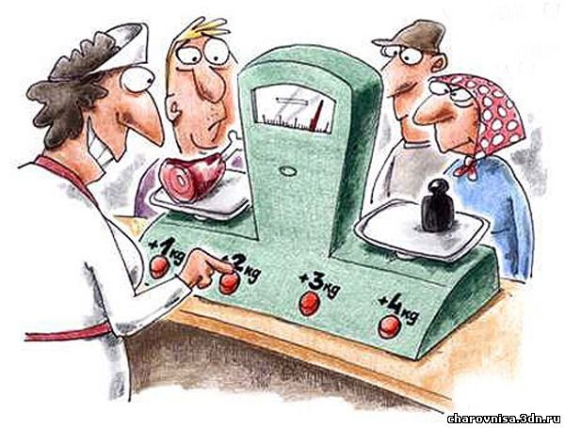
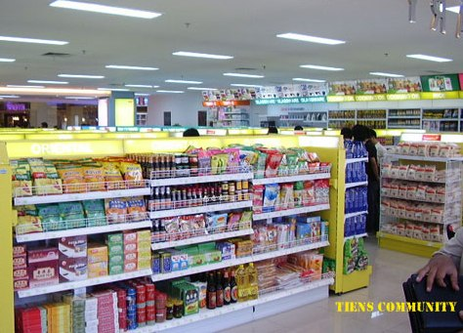
Прогноз социально-экономического развития Лежневского муниципального района на 2015 год
Прогноз социально-экономического развития – научно обоснованная гипотеза о вероятном будущем состоянии экономической системы и экономических объектов и характеризующие это состояние показатели. Разработку, составление прогнозов называют прогнозированием.
Промышленное производство вырастет на 2,2%
Производство сельскохозяйственной продукции вырастет на 1,0%
Оборот розничной торговли увеличится на 1%
Заработная плата останется на уровне 2014 года

Slide 10
ОСНОВНЫЕ ХАРАКТЕРИСТИКИ БЮДЖЕТА Лежневского МУНИЦИПАЛЬНОГО РАЙОНА НА 2015 - 2017 ГОДЫ
(млн.руб.)
 | 2015 год | 2016 год | 2017 год
Доходы | 236,5 | 234,8 | 224,0
Расходы | 236,5 | 234,8 | 224,0
Дефицит | 0 | 0 | 0
(прогноз)

Slide 11
СТРУКТУРА ДОХОДОВ БЮДЖЕТА В 2015-2017 ГОДАХ
Налоговые доходы
Неналоговые доходы
Безвозмездные поступления
Доходы от предусмотренных
законодательством Российской
Федерации о налогах и сборах
федеральных налогов и сборов, в
том числе от налогов,
предусмотренных специальными
налоговыми режимами,
региональных и местных
налогов, а также пеней и
штрафов по ним.
Поступающие в бюджет платежи за оказание государственных услуг, за пользование природными ресурсами, за пользование государственной собственностью, от продажи
государственного имущества, а
также платежи в виде штрафов и иных санкций за нарушение
законодательства.
Дотации, субсидии, субвенции,
иные межбюджетные
трансферты из областного
бюджета, а также
безвозмездные поступления от
физических и юридических
лиц, в том числе добровольные
пожертвования.
2015
2016
2017

Slide 12
Структура налоговых доходов бюджета района в 2015 году
Налоговые доходы

Slide 13
Структура неналоговых доходов бюджета района в 2015 году
Неналоговые доходы

Slide 14
СТРУКТУРА РАСХОДОВ БЮДЖЕТА НА 2015 ГОД

Slide 15
Проект бюджета Лежневского муниципального района на 2015-2017 годы- Программный бюджет
Проект бюджета Лежневского муниципального района на 2015-2017 годы сформирован в программной структуре расходов на основе семи муниципальных программ Лежневского муниципального района. Муниципальная программа Лежневского муниципального района – это комплекс мероприятий, увязанных по ресурсам, срокам и исполнителям, направленных на достижение целей социального и экономического развития Лежневского муниципального района в определенной сфере. Муниципальная программа имеет цель, мероприятия и показатели эффективности, направленные на достижение
заданного результата. При этом значение каждого показателя является индикатором по конкретному направлению деятельности и сигнализирует о плохом или хорошем результате, необходимости принятия новых решений.

Slide 16
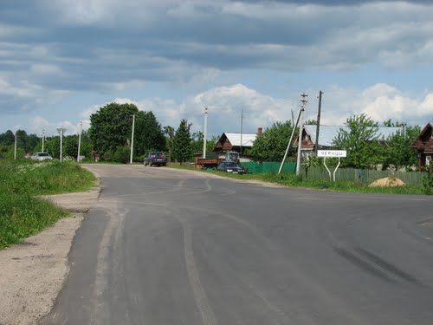
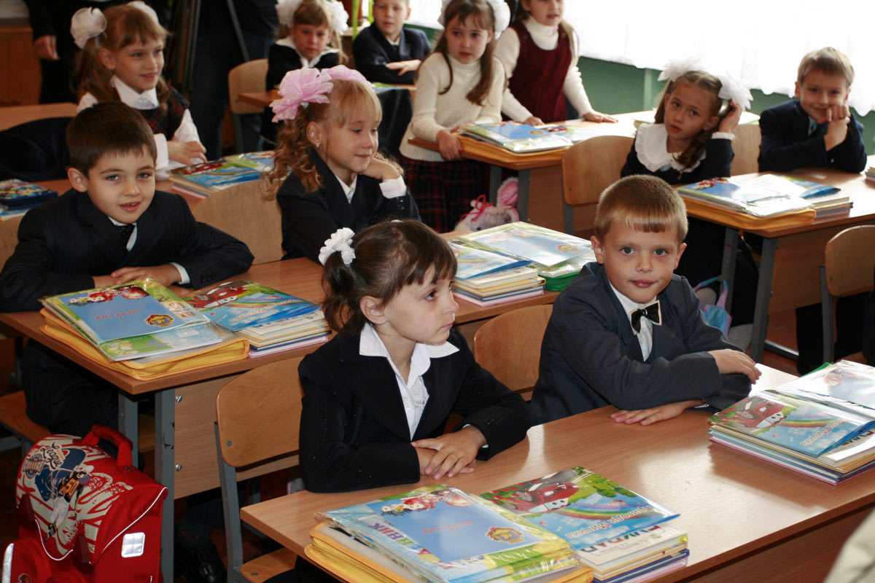
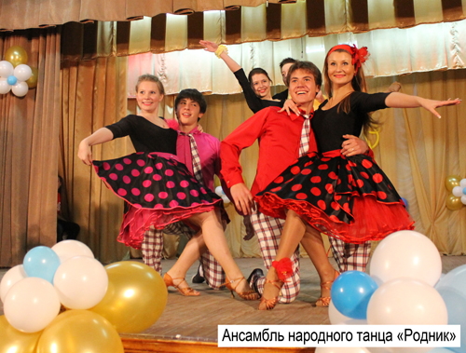
Перечень муниципальных программ Лежневского муниципального района
Развитие образования Лежневского муниципального района
Развитие физической культуры и спорта Лежневского района
Поддержка одаренной молодежи Лежневского муниципального района
Информационное общество Лежневского муниципального района
Развитие транспортной системы Лежневского муниципального района
Профессиональная подготовка, переподготовка и повышение квалификации Лежневского муниципального района
Поддержка молодых специалистов сферы здравоохранения Лежневского муниципального района

Slide 17
Расходы на реализацию муниципальных программ Лежневского муниципального района на 2015 год

Slide 18
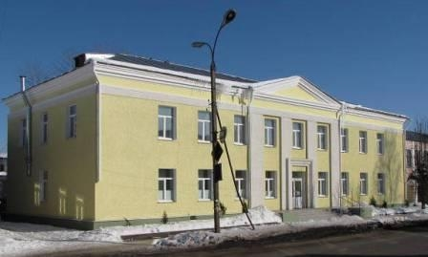
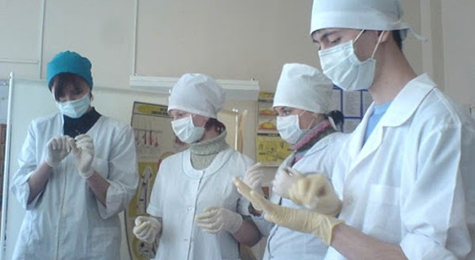
Муниципальная программа «Поддержка молодых специалистов сферы здравоохранения Лежневского муниципального района»
Всего расходы по программе на 2015 год 0,09 млн.руб.
Цели программы: Создание системы социально-экономической поддержки молодых специалистов для решения потребности в кадрах в сфере здравоохранения, обеспечение доступных качественных услуг в сфере здравоохранения на территории Лежневского муниципального района

Slide 19
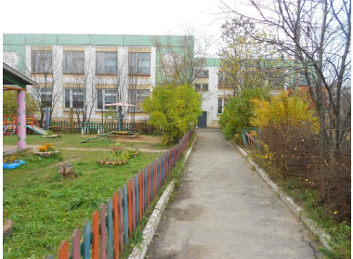
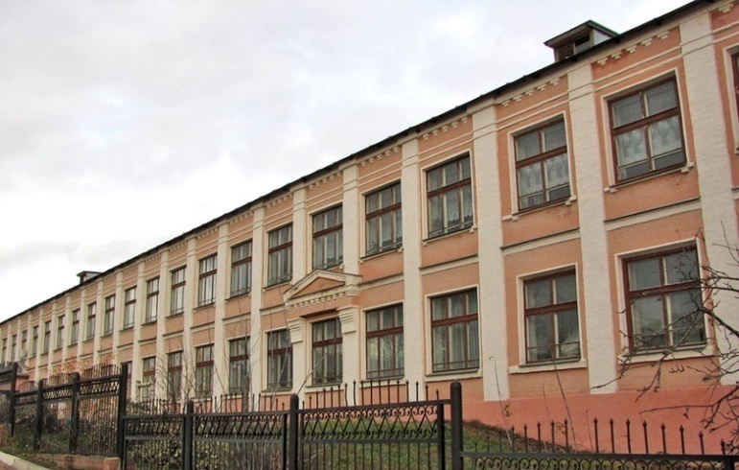
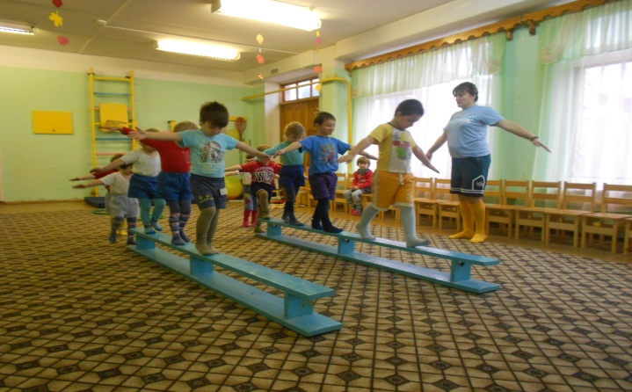
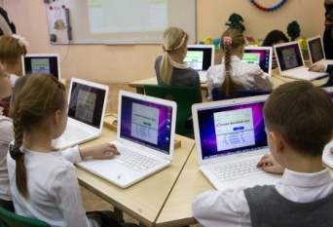
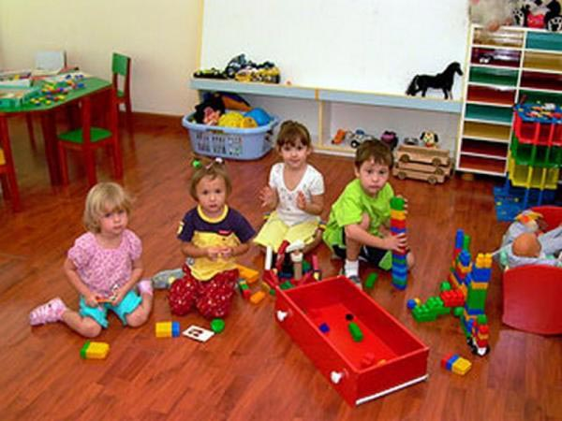
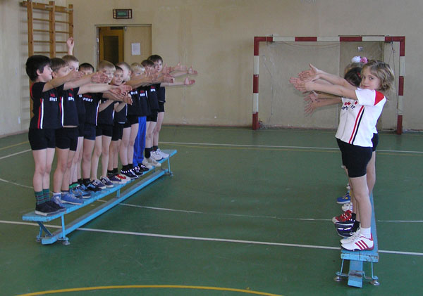
Муниципальная программа«Развитие образования Лежневского муниципального района»
Всего расходы по программе на 2015 год 194,4 млн.руб.
Развитие общего образования 180,7млн.руб.
Модернизация дополнительного образования 12,6 млн.руб.

Slide 20
Цель программы: Повышение качества образовательных услуг и обеспечение возможности для всего населения Лежневского района получить доступное образование, обеспечивающее потребности экономики района и области.
Перечень подпрограмм:
Развитие общего образования
Модернизация дополнительного образования
Выявление и поддержка одаренных детей
Организация отдыха и оздоровления детей, трудоустройство подростков в летний период
Ожидаемые результаты:
Всем детям в возрасте от 3 до 7 лет будет представлена возможность получения дошкольного образования
Формирование кадровых ресурсов, обеспечивающих новые подходы к процессу обучения
Осуществится переход на федеральные образовательные стандарты в системе дошкольного образования
Повысится привлекательность профессии педагога дошкольного образования и профессии учителя, уровень квалификации преподавательских кадров
Повысится качество общего образования в образовательных организация и удовлетворенность населения качеством образовательных услуг
Педагоги образовательных организаций будут использовать информационно-коммуникационные технологии в образовательном процессе
Увеличить число и долю детей, охваченных услугами дополнительного образования
Возрастет число обучающихся, отдохнувших в загородных и городских лагерях
Возрастет число подростков, трудоустроенных в летний период

Slide 21
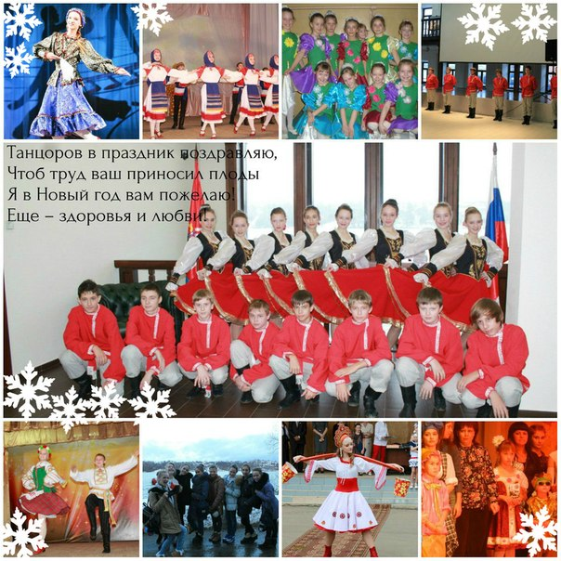
Муниципальная программа «Поддержка одаренной молодежи» Лежневского муниципального района»
Цели программы: создание условий для выявления и поддержки одаренной молодежи в Лежневском муниципальном районе
Ожидаемые результаты:
-совершенствование системы работы с одаренной молодежью;
-увеличение ежегодного участия творческих, общественных и спортивных коллективов в областных и всероссийских конкурсах, фестивалях, соревнованиях, слетах.

Slide 22
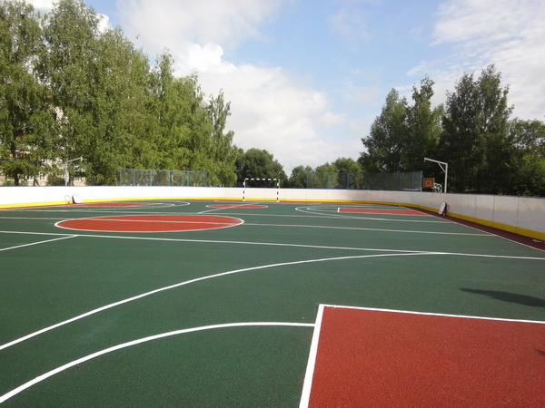
Муниципальная программа «Развитие физической культуры и спорта Лежневского муниципального района»
Цель программы: создание условий для укрепления здоровья населения путем развития инфраструктуры спорта, популяризации массового и профессионального спорта и приобщения различных слоев общества к регулярным занятиям физической культурой и спортом
Ожидаемые результаты:
Обеспеченность населения спортивными залами
Обеспеченность населения плоскостными спортивными сооружениями

Slide 23
Муниципальная программа «Развитие информационного общества»
Цели программы: формирование современной инфраструктуры связи, развитие информационных технологий
Ожидаемые результаты:
Обеспечение доступа служащих к информационным ресурсам, к широкополосной сети Интернет
Регламентированный доступ к информационным системам для обмена данными
Повышение эффективности реагирования и улучшения взаимодействия служб
Доступность информационных ресурсов для граждан и организаций, доступ граждан к услугам, предоставляемым в электронном виде
Обеспечение доступа к информации о деятельности органов местного самоуправления
Возможность получения единого информационного пространства для всех структурных подразделений администрации

Slide 24
Муниципальная программа «Развитие транспортной системы Лежневского муниципального района Ивановской области»
Цель программы: развитие автомобильных дорог общего пользования местного значения
Всего расходов по программе на 2015 год 6,9 млн.руб.

Slide 25
Муниципальная программа «Профессиональная подготовка, переподготовка и повышение квалификации муниципальных служащих Администрации Лежневского муниципального района»
Цели программы:
профессиональный рост муниципальных служащих Администрации Лежневского муниципального района, создание систему изучения законодательства РФ, повышение теоретических знаний муниципальных служащих по вопросам деятельности структурных подразделений, приобретение практических навыков в работе
Ожидаемые результаты:
Получить дополнительное высшее образование 3 муниципальным служащим
Повысить свою квалификацию 12 муниципальным служащим
Обеспечить прохождение стажировки 12 муниципальным служащим
Внедрить систему самостоятельной подготовки муниципальных служащих

